Slide 1

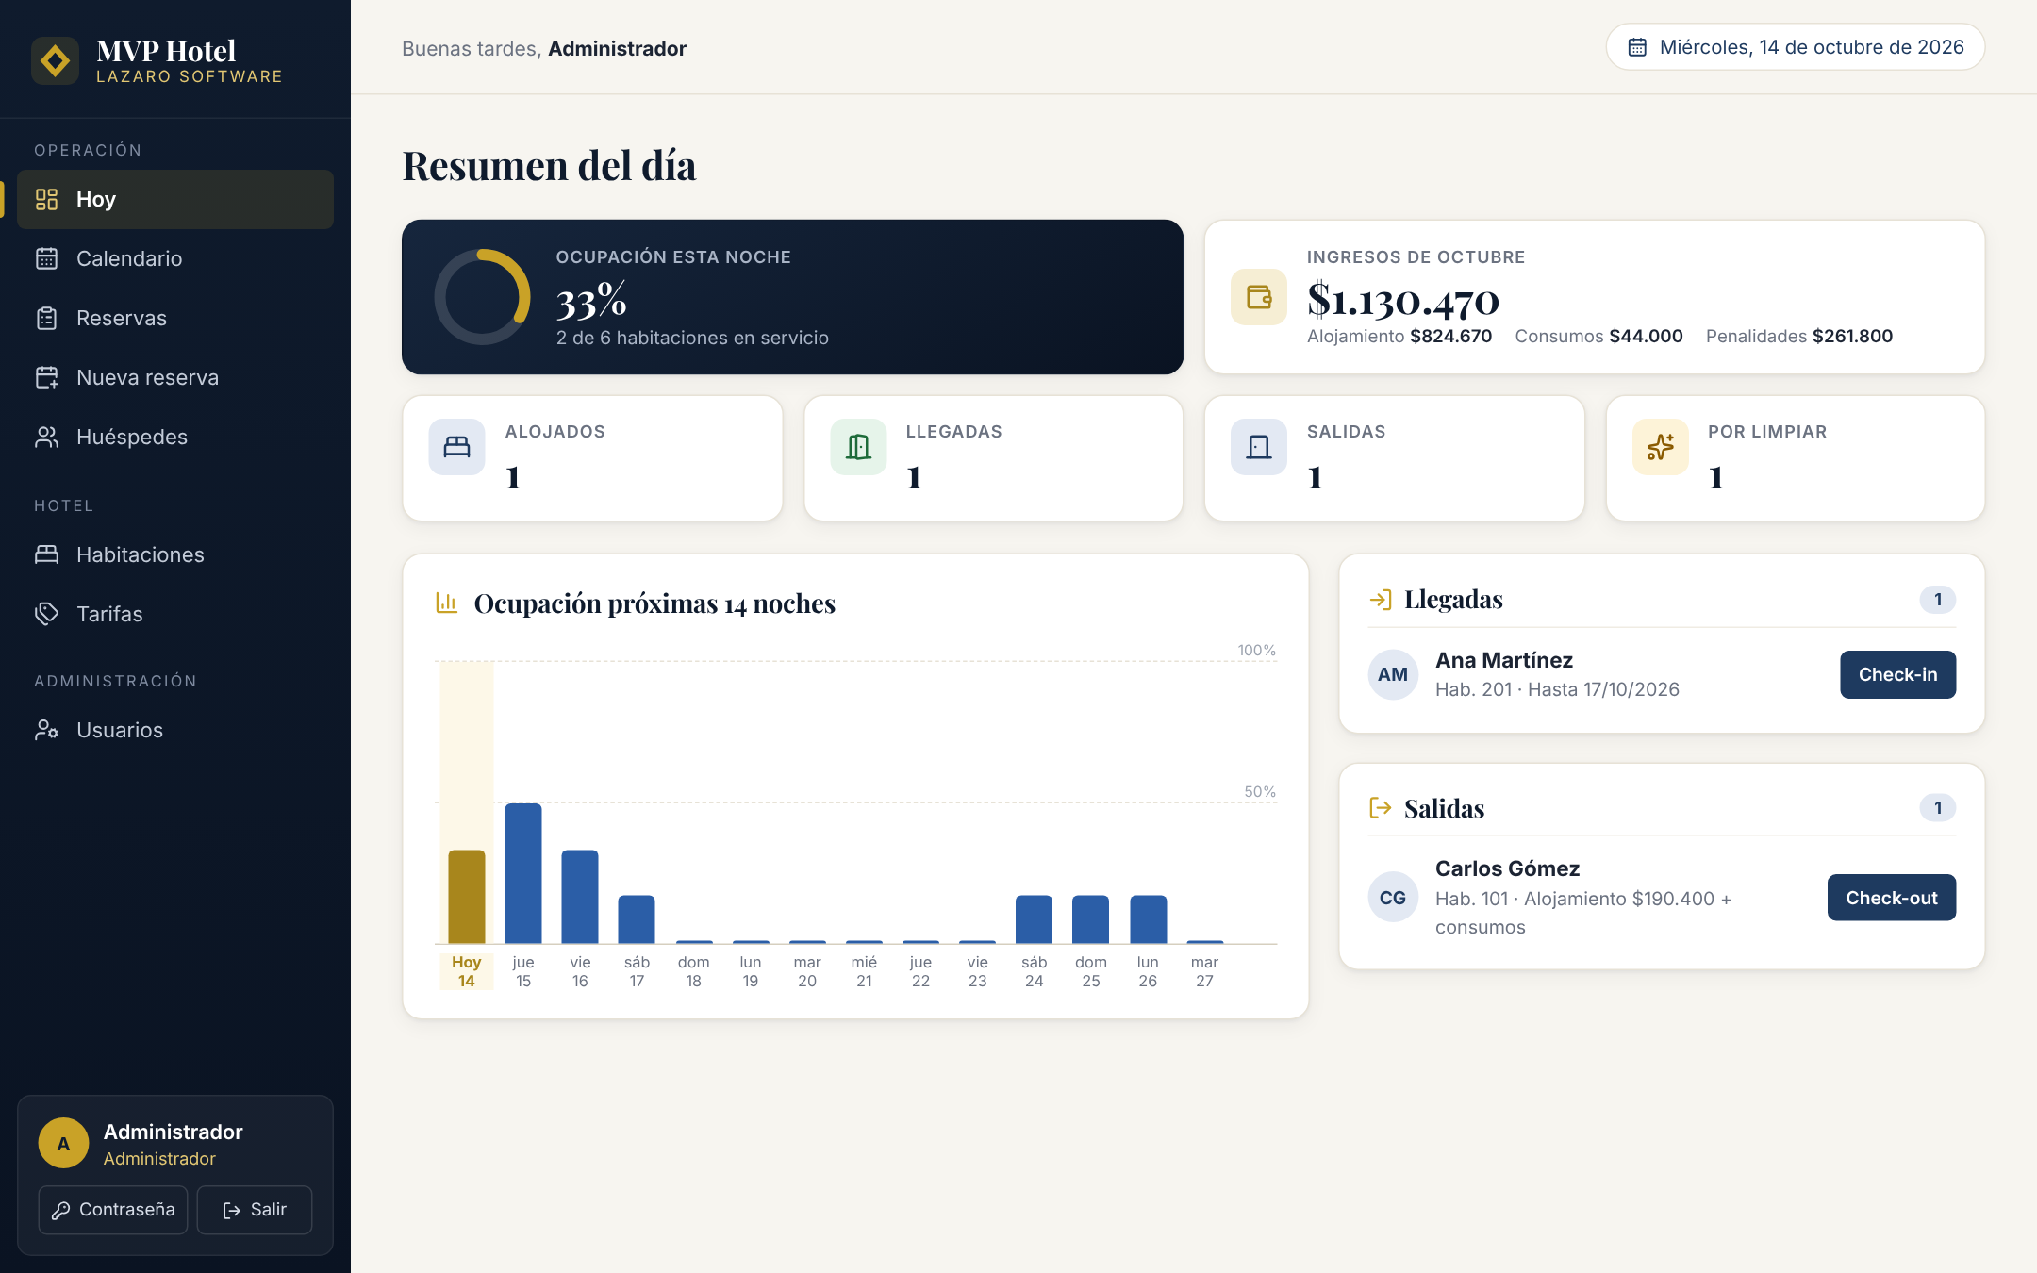
Módulo hotelero para Lazaro Software
MVP Hotel
LAZARO SOFTWARE
Reservas por fechas sin sobreventa, tarifas por temporada, folio de consumos y operación diaria de recepción. Propuesta técnica y de negocio · Octubre 2026
Panel "Hoy" del MVP funcionando con datos de demostración
Notes:
Presentación del MVP del módulo hotelero. Idea central: resolvemos un problema real del negocio, y cada regla crítica está garantizada y probada.

Slide 2






Una habitación no es una mesa
Hoy Lazaro maneja los hoteles con su modelo de restaurantes. Ese modelo no sirve para vender noches a futuro.
Mesa · modelo actual
Habitación · lo que el hotel necesita
Se ocupa y se libera en el momento
Precio fijo, igual todos los días
La cuenta se cierra al levantarse
Se compromete a futuro por un rango de fechas
El precio cambia según la temporada de cada noche
Acumula consumos durante varios días (folio)
Por eso hoy el hotel no puede:
Ver disponibilidad futura
Evitar vender dos veces
Cobrar temporada alta
Cargar consumos a la habitación
Notes:
Una mesa se ocupa y se libera en el momento; una habitación se compromete a futuro por fechas, cambia de precio en temporada alta y acumula consumos durante días. Eso hoy no existe en Lazaro.

Slide 3




La propuesta: un módulo hotelero propio
Reservas sin sobreventa
Tarifas reales
Estadía y folio
Operación de recepción
Una habitación nunca se vende dos veces en fechas que se solapen, aunque dos recepcionistas reserven al mismo tiempo.
Temporadas alta, media y baja; cada noche con su precio, persona adicional e IVA. El precio queda congelado al reservar.
Check-in con registro hotelero, consumos cargados a la habitación y check-out que liquida todo en una sola cuenta.
Panel "Hoy", calendario de ocupación, limpieza, no-shows automáticos, usuarios con roles y auditoría completa.
Notes:
Cuatro pilares. Todo funciona de punta a punta: interfaz, API y base de datos. Es un prototipo independiente que se integraría con Lazaro (.NET) por su API HTTP.

Slide 4
El día del recepcionista en una pantalla
Ocupación e ingresos
Ocupación de esta noche e ingresos del mes desglosados en alojamiento, consumos y penalidades.
Llegadas y salidas
Check-in y check-out con un clic desde el panel, con los datos del registro hotelero.
Próximas 14 noches
Gráfico de ocupación para anticipar la demanda.
Notes:
Panel Hoy: ocupación, llegadas, salidas, habitaciones por limpiar e ingresos del mes. El gráfico muestra la ocupación de las próximas 14 noches.

Slide 5
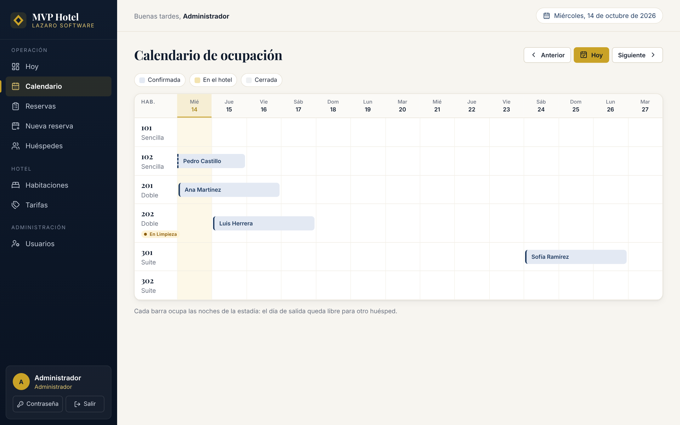
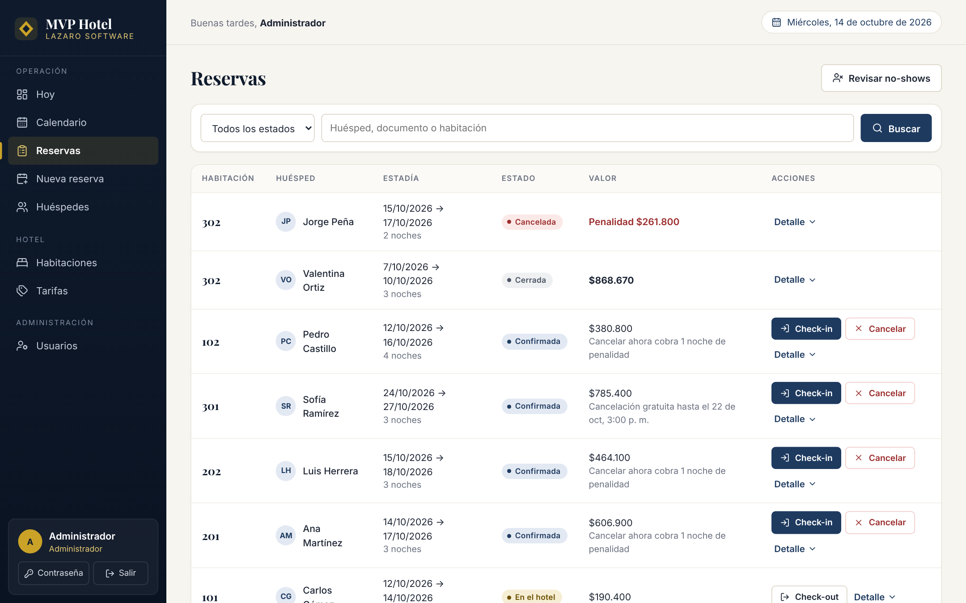
Calendario y gestión de reservas
Calendario: habitaciones × días. El día de salida queda libre para el siguiente huésped.
Reservas: filtro por estado, búsqueda, penalidad o cancelación gratuita calculada, check-in y check-out.
Notes:
El calendario muestra barras por estado. En reservas el sistema ya indica si cancelar es gratis o cobra penalidad.

Slide 6
Arquitectura y decisiones técnicas
Qué regla nunca se puede romper, y qué la garantiza aunque dos personas actúen a la vez

Slide 7
Vista general del sistema
Backend NestJS 11 · API REST + Swagger (/docs)
Guardia global
sesión JWT + permisos por rol (solo el login es público)
Navegador
SPA React 19 + Vite
panel, calendario, reservas, folio, tarifas, usuarios
PostgreSQL 16
restricción EXCLUDE reserva_sin_sobreventa
REST + JSON
Módulos de negocio
reservas · folio · habitaciones · huéspedes · panel · usuarios
Prisma
Dominio puro
motor de tarifas y calendario de Colombia (sin Nest ni Prisma)
Tarea programada
no-shows cada 10 minutos
El frontend no tiene reglas propias: muestra lo que calcula el backend. La protección real está en la API y en la base de datos.
Notes:
Tres capas. Toda petición pasa por una guardia global. El núcleo de tarifas es dominio puro y se prueba sin base de datos. PostgreSQL es obligatorio: la garantía contra la sobreventa es una restricción suya.

Slide 8





Stack tecnológico y módulos del backend
Backend
NestJS 11 · TypeScript · Prisma
Módulo | Responsabilidad
auth | Login, sesión JWT (8 h), guardia global, permisos, límite de intentos
usuarios | Crear, cambiar rol, desactivar, restablecer contraseña
habitaciones | Disponibilidad con precio; estados (limpieza, fuera de servicio)
tarifas | Dominio puro: calendario de Colombia, temporadas, motor de tarifas
reservas | Crear, check-in, check-out, cancelar, no-show; auditoría
folio | Consumos cargados a la habitación y liquidación
huespedes | Huésped único por documento, búsqueda e historial
panel | Panel "Hoy" y calendario de ocupación
hotel | Políticas (horarios, plazos, multiplicadores, IVA) y reloj
Frontend
React 19 · Vite · TypeScript
Base de datos
PostgreSQL 16 (btree_gist)
Entorno
Docker Compose · demo en 1 comando
Calidad
Jest + supertest · Vitest · ESLint · Prettier
Notes:
Los endpoints piden permisos, no roles: cambiar qué puede hacer un rol es editar una tabla, sin tocar los controladores.

Slide 9
La regla que nunca se rompe: no sobreventa
-- Garantía atómica en PostgreSQL
ALTER TABLE "reserva"
ADD CONSTRAINT reserva_sin_sobreventa
EXCLUDE USING gist (
habitacion_id WITH =,
daterange(fecha_entrada, fecha_salida, '[)') WITH &&
)
WHERE (estado IN ('confirmada', 'activa'));
10 → 1
10 reservas simultáneas de la misma habitación: solo una se crea
10 → 10
El rango '[)' deja libre el día de salida. Canceladas, cerradas y no-shows no bloquean. El servicio hace una verificación previa solo para responder un 409 Conflict claro en vez de un 500.
Experimento sin la restricción: las 10 se crean. Un if en el código no basta
Notes:
La garantía no es un if: es una restricción de PostgreSQL. Node.js es de un solo hilo, pero dos peticiones se intercalan en cada await. Lo comprobamos: sin la restricción, 10 reservas simultáneas vendían la habitación 10 veces.

Slide 10
Cada invariante tiene un guardián y una prueba
Invariante | Dónde se protege | Cómo se prueba
No sobreventa | Restricción EXCLUDE USING gist (atómica) | 10 simultáneas → 1 gana
Tarifa por noche, adicionales e IVA | Motor de tarificación puro; desglose congelado | 24 pruebas unitarias sin BD
Consumos solo con estadía activa | Transacción con SELECT … FOR UPDATE sobre la reserva | Sin el bloqueo fallaba 4 de 5 veces
El check-out liquida el folio | Transacción única: alojamiento + consumos + pago + limpieza + auditoría | Liquidación, anulaciones, cargos tardíos
Solo se entrega una habitación lista | Actualización condicionada "solo si está libre" | Ciclo libre → ocupada → limpieza → libre
Cada acción atribuida a una persona | Evento de auditoría en la misma transacción; FK RESTRICT | Rechazo sin rastro; éxito siempre registrado
Un huésped no se duplica | Índice único tipo + documento normalizado | Dos reservas simultáneas → un solo huésped
Notes:
Cada regla crítica se protege en el lugar correcto (base de datos o transacción) y tiene una prueba automática que la demuestra, incluso con concurrencia.

Slide 11
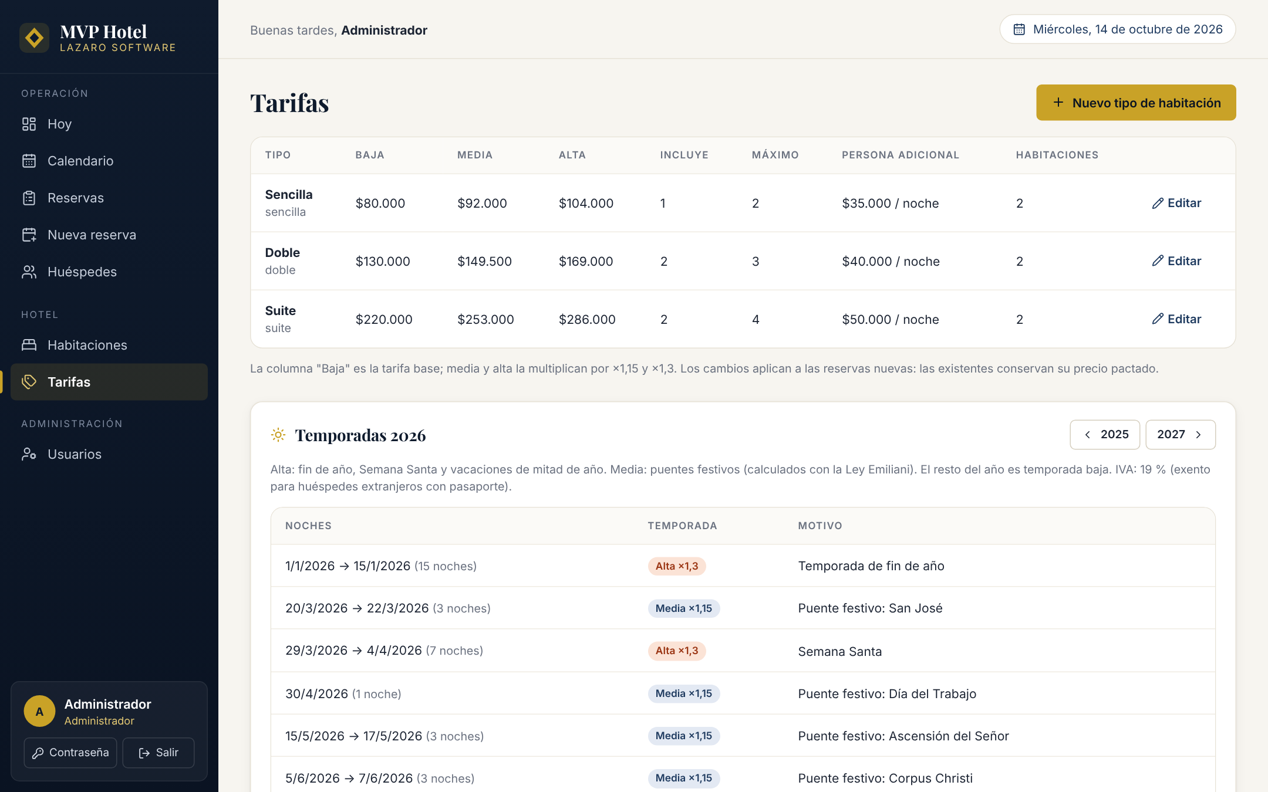
Tarifas: cada noche se cobra según su temporada
Baja
×1,00
Media
×1,15
Alta
×1,30
Calendario calculado: Pascua (algoritmo gregoriano) y festivos de Colombia con Ley Emiliani para cualquier año.
Por tipo de habitación: Tarifa base, capacidad incluida y máxima, cargo por persona adicional.
IVA 19 %: Configurable; exento para huésped con pasaporte (por validar con contador).
Precio congelado: El desglose noche a noche se guarda en la reserva; si cambian las tarifas, lo pactado se respeta.
Ejemplo: 13–17 de diciembre cobra noches en media y en alta
Notes:
El principal reclamo actual: no se puede cobrar más en temporada alta. El hotel no tiene que mantener un calendario: se calcula.

Slide 12
Ciclo de vida de una reserva
pendiente
reserva web (fase 2)
confirmada
precio congelado
activa
check-in · folio abierto
cerrada
check-out · folio liquidado
cancelada
no_show
Cancelación (R8, R9)
No-show (R10, R11)
Salida anticipada (R24)
Solo desde confirmada. Gratis hasta 48 h antes de las 15:00 del día de entrada; después, 1 noche de penalidad.
Tarea cada 10 min: sin check-in al mediodía del día siguiente, cobra 1 noche y libera el resto.
Se cobran solo las noches usadas, del desglose pactado; las restantes quedan libres para vender.
Notes:
Al cancelar o marcar no-show, las fechas quedan disponibles de inmediato. Una estadía activa no se cancela: se cierra con check-out.

Slide 13

Folio y check-out: el total siempre cuadra
4 de 5
Check-in
Consumos
Check-out
Exige la habitación lista y el registro hotelero: nacionalidad, procedencia y motivo del viaje.
Minibar, lavandería, restaurante, late check-out. Se anulan con motivo; nunca se borran.
Alojamiento pactado + consumos vigentes = total, con medio de pago. La habitación pasa a limpieza.
veces fallaba la prueba de cargo + check-out simultáneos sin el bloqueo de fila. Con el bloqueo: 0.
Concurrencia resuelta: cargar un consumo y hacer el check-out a la vez se ordenan con SELECT … FOR UPDATE sobre la fila de la reserva. Un cargo que llega durante el check-out espera y nunca queda fuera de la liquidación; después del cierre se rechaza.
Notes:
Una sola cuenta por estadía. La integración clave a futuro: el "cargar a la habitación" del POS de Lazaro llega automático al folio.

Slide 14





Seguridad, roles y auditoría
Permiso | Recepción | Admin
Ver habitaciones y disponibilidad | ✓ | ✓
Reservas: crear, cancelar, ver | ✓ | ✓
Check-in / check-out | ✓ | ✓
Cargar y anular consumos | ✓ | ✓
Estados de habitación y no-shows | ✓ | ✓
Crear habitaciones y editar tarifas | — | ✓
Gestionar usuarios | — | ✓
Sesión JWT de 8 h; contraseñas con scrypt
Guardia global: todo exige sesión salvo el login
5 intentos de login por minuto e IP (429)
helmet y CORS restringido a los orígenes del hotel
Desactivar o cambiar rol aplica al instante
Auditoría por reserva: quién hizo qué y cuándo
Notes:
Un administrador no puede desactivarse a sí mismo: el hotel nunca se queda sin administradores. Los usuarios no se borran, se desactivan, para conservar el historial.

Slide 15
Modelo de datos
TipoHabitacion
Habitacion
Reserva
Huesped
código · tarifa base
capacidad incluida / máxima
cargo persona adicional
1 : N
número · estado
(libre, ocupada, limpieza,
fuera de servicio)
1 : N
fechas · estado · huéspedes
valor alojamiento · desglose JSON
total · medio de pago
N : 1
tipo + documento (único)
nombre · nacionalidad
procedencia
auditoría
folio
Anular en vez de borrar: consumos y usuarios se anulan o desactivan para no perder trazabilidad. 10 migraciones versionadas con Prisma.
Usuario
EventoReserva
Cargo
email · rol · activo
contraseña (scrypt)
1 : N
tipo · fecha · detalle
(auditoría)
categoría · concepto · total
anulado + motivo
Notes:
La reserva es el centro. El usuario también registra los cargos del folio. La FK RESTRICT impide borrar un usuario con acciones registradas.

Slide 16
Calidad verificable, no prometida
196
pruebas automáticas, todas en verde (verificado el 14 de octubre de 2026)
0
1
/docs
16
vulnerabilidades altas o críticas (npm audit)
comando para levantar toda la demo con Docker
API documentada e interactiva con Swagger
suites e2e: concurrencia, permisos, folio, tarifas…
Notes:
Las pruebas e2e corren contra un PostgreSQL real porque la restricción EXCLUDE no se puede simular con mocks. El reloj es inyectable para probar las reglas que dependen de la hora.

Slide 17
Hoja de ruta: integraciones detrás de puertos
El dominio define una interfaz (puerto) y cada proveedor es un adaptador intercambiable. Orden: de lo barato y aislado a lo que toca infraestructura externa.
1
2
3
4
5
Refactor hexagonal
POS de Lazaro al folio
Reserva web + pagos
OTAs y WhatsApp
Producción
Extraer el resto del dominio como ya está el motor de tarifas
"Cargar a la habitación" del restaurante llega solo
Anticipo 30 % con Wompi (PSE, Nequi, tarjeta) confirmado por webhook
Booking, Expedia, Airbnb vía Channex; confirmaciones por WhatsApp
Despliegue (DigitalOcean), observabilidad y multi-hotel
IPuntoDeVenta
IPasarelaDePagos
IGestorDeCanales · INotificador
Notes:
Regla clave para pagos: el pago se considera hecho solo cuando llega la confirmación de la pasarela por webhook, idempotente y con firma verificada, nunca por lo que diga el navegador.

Slide 18
Decisiones para validar con el empresario
1
¿La cancelación gratuita hasta 48 h con penalidad de 1 noche sirve, o cada hotel define la suya?
2
¿Los multiplicadores de temporada (×1,15 / ×1,30) son razonables, o manejan precios fijos por temporada?
Todos los valores (horas, porcentajes, montos) son políticas configurables por hotel, no reglas fijas. Hoy viven en un solo archivo: hotel/politicas.ts.
3
Salida anticipada: ¿se cobran las noches usadas o todas las reservadas?
4
¿Qué porcentaje de anticipo exigen hoy sus clientes, si exigen alguno?
5
IVA y exención para extranjeros: confirmar con el contador cómo lo factura hoy Lazaro.
Notes:
Las reglas de negocio R1 a R36 están documentadas en docs/REGLAS_DE_NEGOCIO.md. Lo marcado con balanza debe validarse con contador o asesor legal antes de producción.

Slide 19
Recorrido de la demo (15 minutos)
1
El problema
1 min
6
Folio y check-out
2 min
2
El día del recepcionista: panel, limpieza, check-in
2 min
7
Cancelaciones y no-shows
1 min
3
Calendario de ocupación
1 min
8
Auditoría, usuarios y tarifas (admin)
2 min
4
Reserva con tarifa real: puente, adicional, IVA
3 min
9
Cierre: arquitectura y hoja de ruta
1 min
5
No vender dos veces: intento solapado → 409
2 min
Antes de empezar: docker compose --profile demo up -d --build y reiniciar el seed (fechas relativas a hoy).
Notes:
Escenarios del seed: 101 Carlos alojado con consumos; 201 Ana llega hoy; 202 Luis, habitación en limpieza; 301 Sofía, cancelación gratuita; 102 Pedro, no-show; 302 Valentina, estadía cerrada; 302 Jorge, cancelación tardía.

Slide 20
Un problema real del negocio, resuelto y probado
36
reglas de negocio documentadas
196
pruebas automáticas en verde
Cada regla crítica está garantizada donde debe estarlo y demostrada con pruebas automáticas. ¿Preguntas?
0
sobreventas posibles, incluso con concurrencia
Notes:
Cierre: 196 pruebas automáticas, documentación de la API en /docs y la demo se levanta con un solo comando.

